Slide 1
ДЕПАРТАМЕНТ ОБРАЗОВАНИЯ И НАУКИ ГОРОДА МОСКВЫ
Государственное бюджетное профессиональное образовательное учреждение города Москвы
«Колледж автоматизации и информационных технологий № 20»
ПРОЕКТ
на тему
«ООО Спортивные товары»
по дисциплине
«Инструментальные средства разработки программного обеспечения»
Выполнили студенты группы ИСП221: Маматисаков Р. Ж., Небиев М. З., Левина А. В.
Учебное отделение: Датахаб
Руководитель: Шехова М. А.

Slide 2
Цель
Создать настольное приложение на базе операционной системы Windows по предметной области: ООО «Спортивные товары» - магазин по продаже спортивных товаров и аксессуаров.

Slide 3
Задачи
Выявить ключевые требования и функциональные возможности приложения через анализ предметной области.
Изучить существующие решения аналогичных программных продуктов.
Разработать концепцию интерфейса и дизайна приложения.
Создать диаграмму прецедентов (Use-case).
Сформировать ER-диаграмму для базы данных.
Разработать структуру базы данных на основе ER-диаграммы и исходных данных.
Провести тестирование и устранение ошибок в разработанном приложении.
Составить проектную документацию.

Slide 4
Актуальность
ООО Спортивные товары – форма, где авторизованный клиент и менеджер может просматривать товары, а администратор, может редактировать/удалять товары.
Внедрение и эксплуатация созданного приложения позволит обеспечить эффективное использование рабочего прил0ожения.

Slide 5




Программная реализация
Интегрированная среда разработки (IDE) – Microsoft Visual Studio 2019.
СУБД – MS SQL.
ЯП – C#.
Расширение для разработки инсталлятора – Microsoft Visual Studio Installer Projects.
Microsoft Visio – редактор диаграмм и блок-схем.

Slide 6
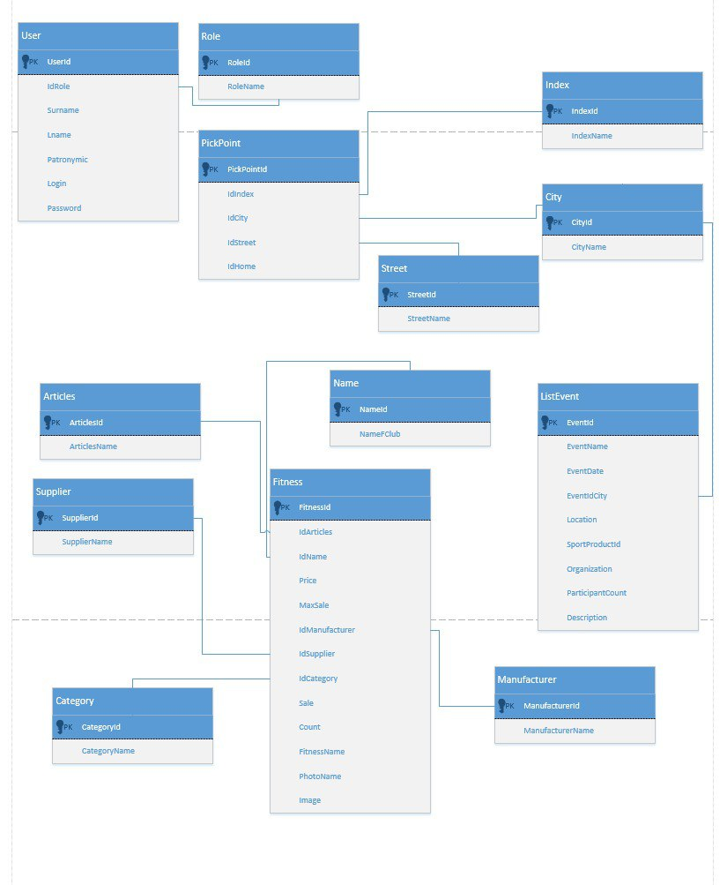
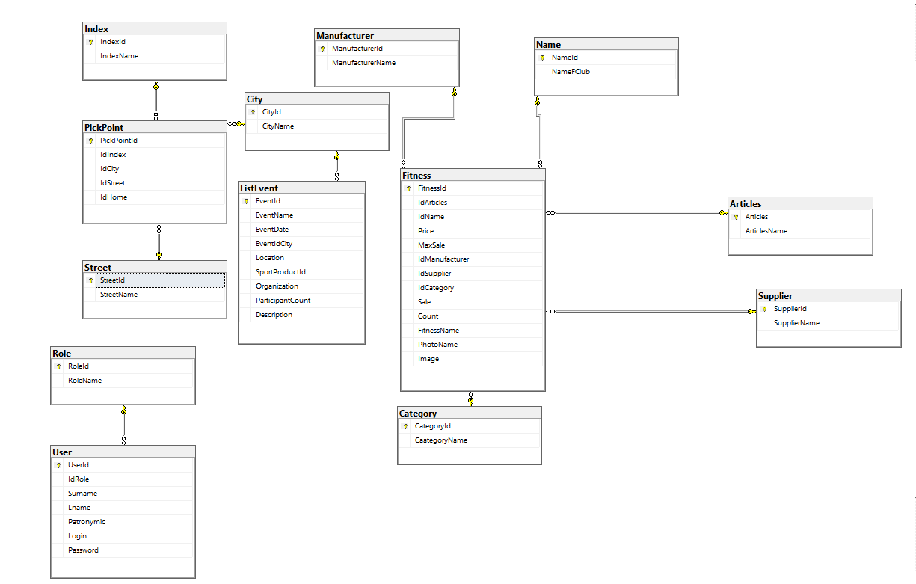
ER-диаграмма

Slide 7
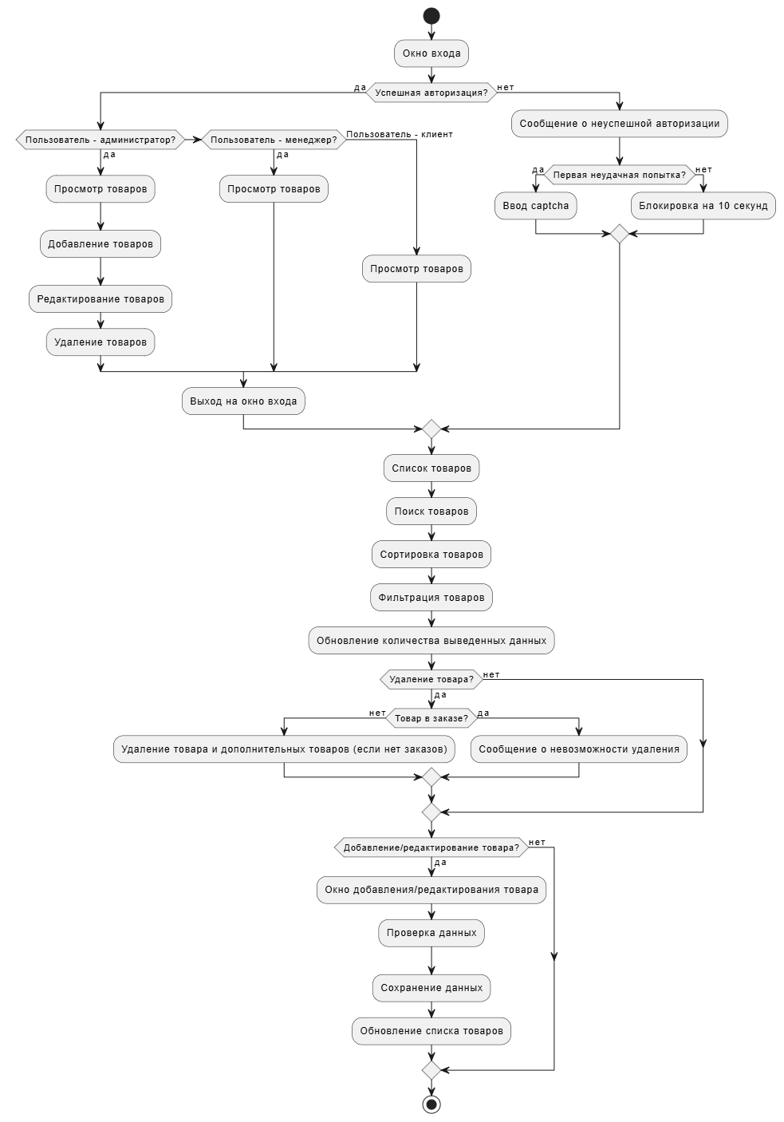
Логика работы системы

Slide 8
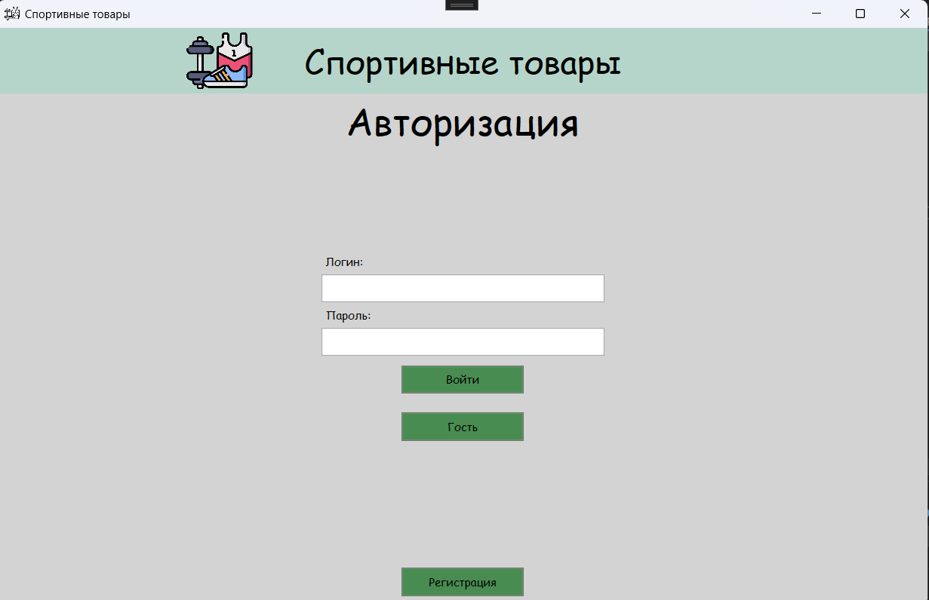
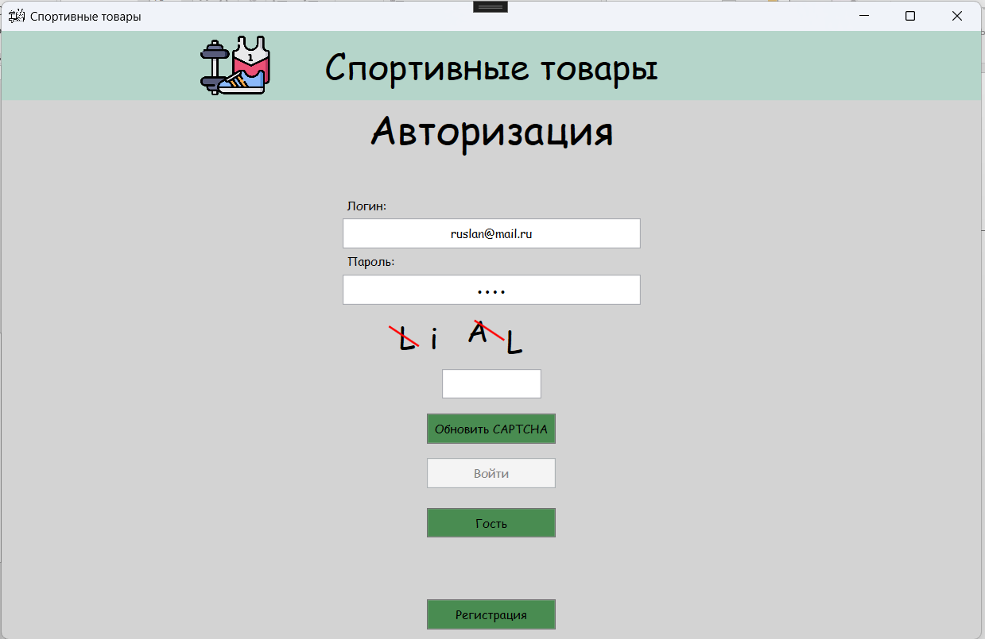
Интерфейс приложения

Slide 9
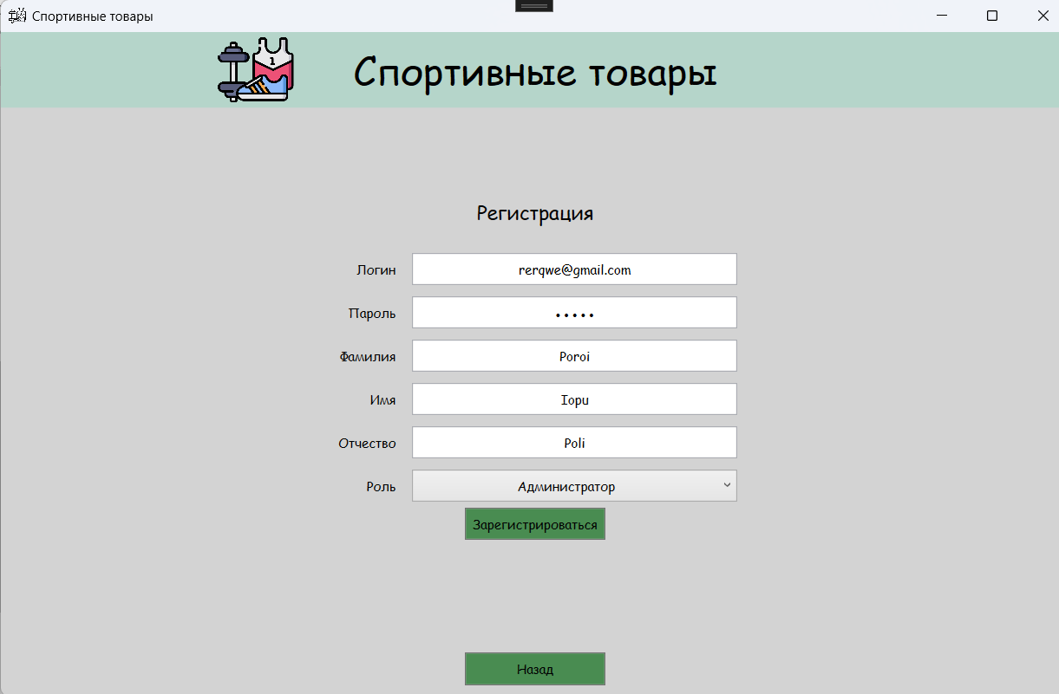
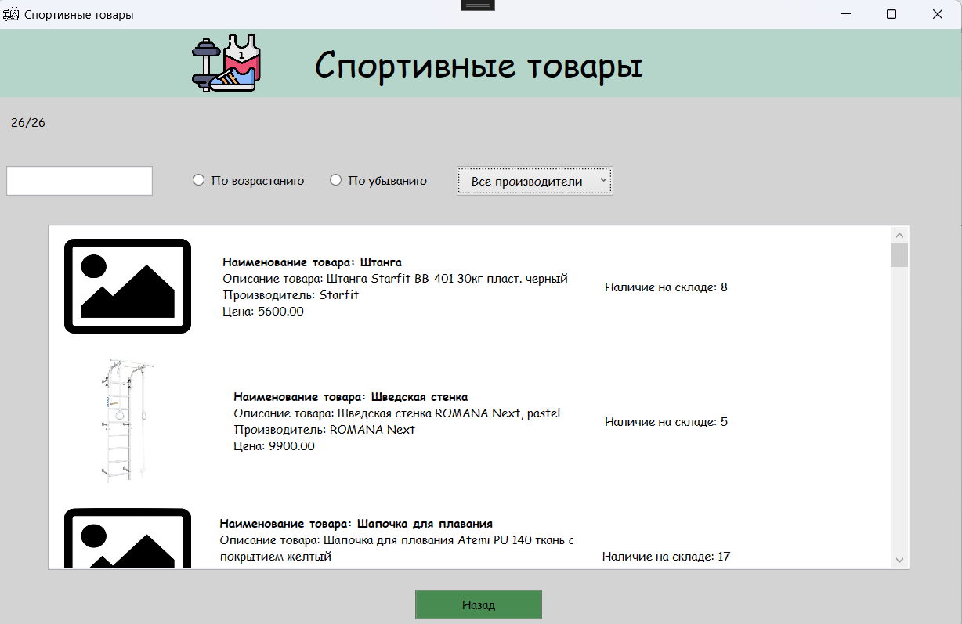
Интерфейс приложения

Slide 10
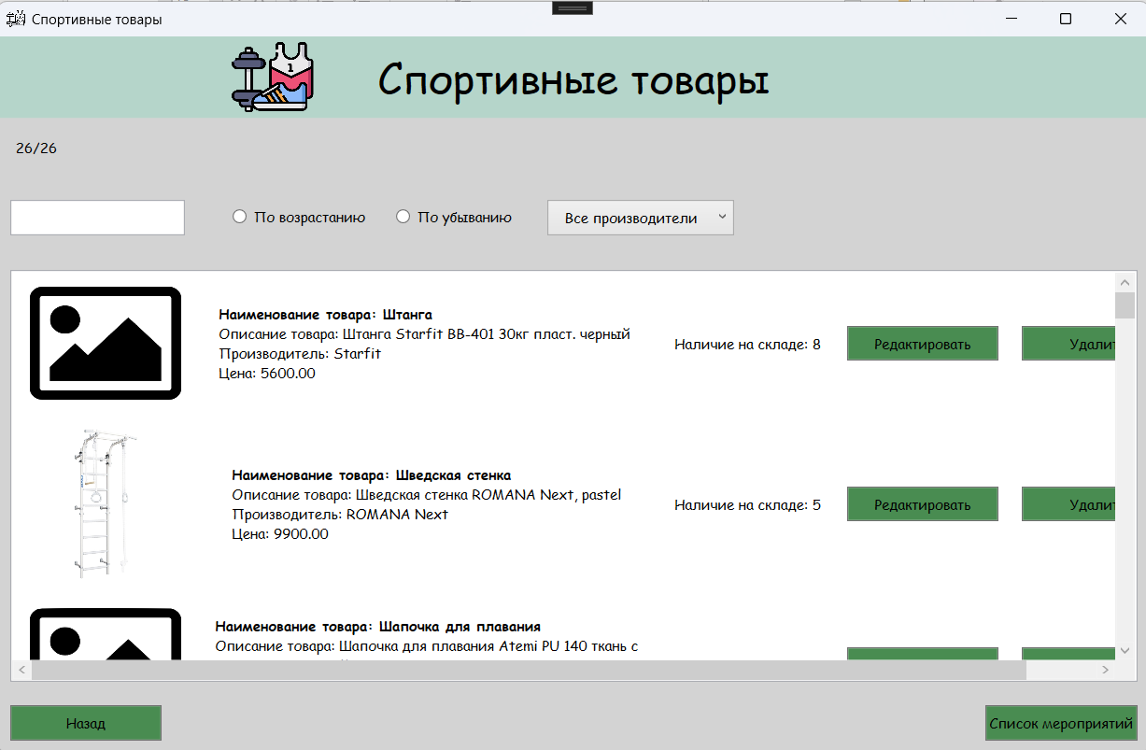
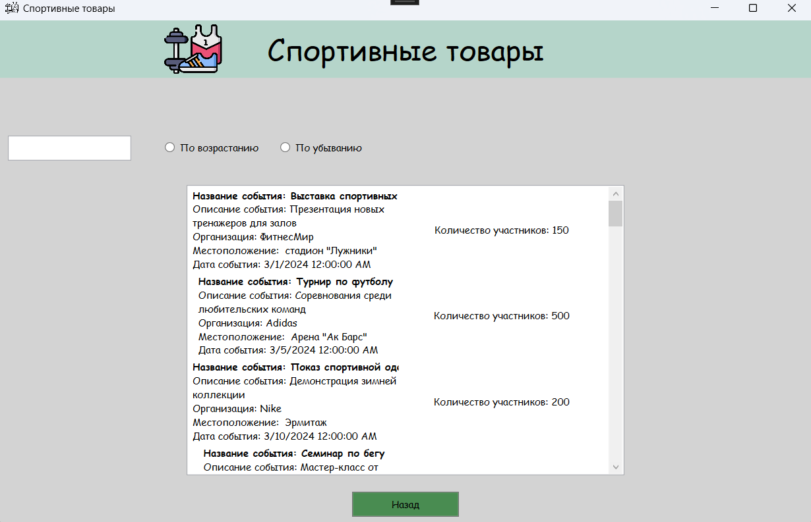
Интерфейс приложения

Slide 11

Вывод
В результате выполненной работы была создана полноценная система управления товарами с удобным интерфейсом и безопасной авторизацией, а также библиотека для оптимизации рабочего времени сотрудников и таким образом, можно считать, что цель проекта достигнута.

Slide 12
Ссылка на ресурс для демонстрации
https://disk.yandex.ru/i/zL4ItdjPWlhOXA

